Slide 1
শুভ সকালاهلا وسهلا

Slide 2
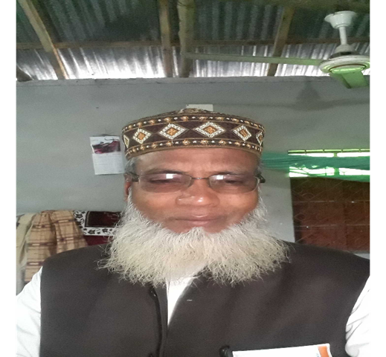
শিক্ষক পরিচিতি
পাঠ পরিচিতি
মোঃ আব্দুল ওয়াহেদ জিহাদী
সুপারিনটেনডেন্ট।
আলাদিপাড়া আজিজিয়া দ্বি-মূখী দাখিল মাদ্রাসা
পীরগাছা, রংপুর।
মোবাইল০১৭৯৪৮৬৩১৮৬
ই-মেইলঃ abdulwahedaz361@gmail.com
বিষয়ঃ আকাইদ ও ফিকাহ
শ্রেণী সপ্তম
অধ্যায় তৃতীয়
পাঠঃ প্রথম সালাত
সময় ৪০ মিনিট .

Slide 3
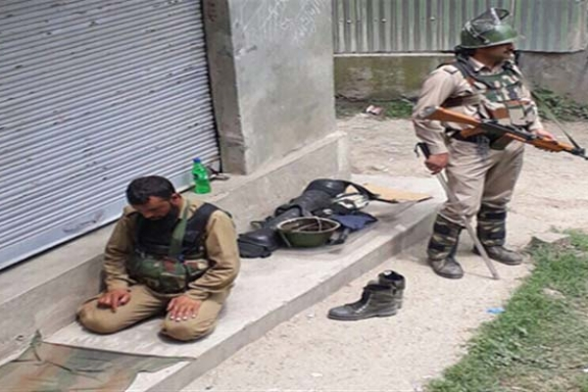
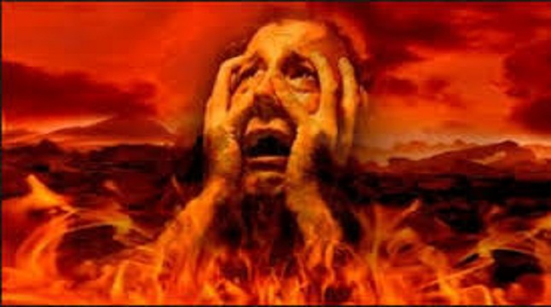
নিচের ছবিগুলো লক্ষ্য কর

Slide 4
এই পাঠ শেষে শিক্ষর্থীরা---
১। নামায কী তা বলতে পারবে।
২।নামাযের সামাজিক উপকারিতা ব্যাখ্যা করতে পারবে।
৩। নামাযের পরকালীন ফজীলত বিশ্লেষন করতে পারবে।

Slide 5
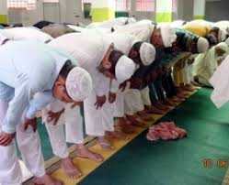
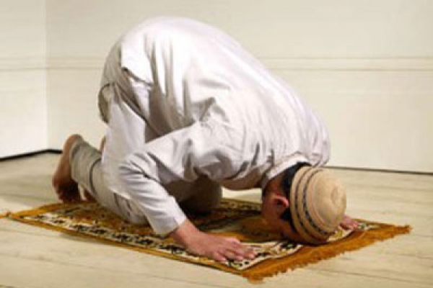
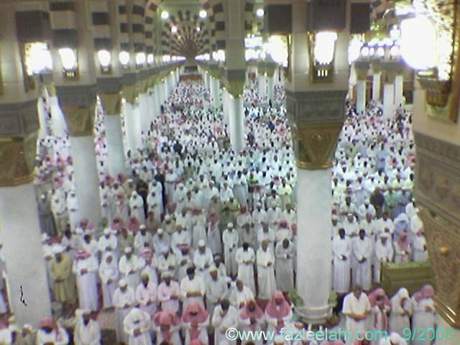
এই লোকগুলো কি করছে?
নামাজ আদায় করছে।

Slide 6
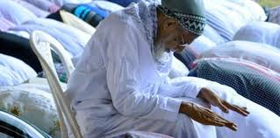
নামাযীরা কোন আবস্থায় আছে?
মুসল্লিরা কি করছে?
মুসাল্লিরা নামাযে সিজদা করছে
মুসল্লীরা রুকু করছে।

Slide 7
নামায পাঁচ ওয়াক্ত ফরয।
নামায না পড়লে সে মুসলমান হিসেবে গন্য হবেনা।
নামাজ একজন মুসলমানের সর্ব প্রথম ও সর্বশ্রেষ্ঠ ইবাদাত।

Slide 8
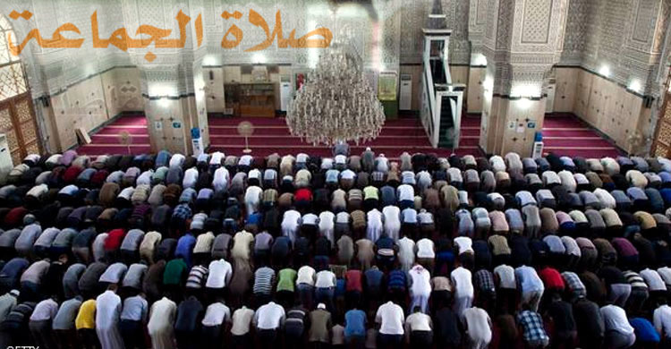
সকল মানুষ আল্লাহর কাছে সমান সেই শিক্ষা নামাযের মাধ্যমেই আমরা পেয়ে থাকি।
নামাযের মাধ্যমেই সামাজিক ভাতৃত্বের সেতু সুদৃঢ় হয়।
নামাযই মানুষকে পাপ ও অন্যায় কাজ থেকে বিরত রাখে।

Slide 9
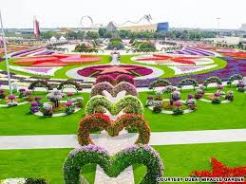
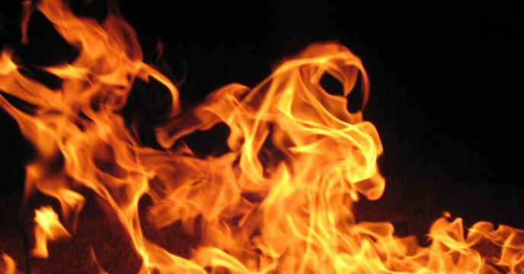
নামায আদায়কারী ব্যক্তি জাহান্নামের আগুন থেকে মুক্তি পাবে।
নামাজী ব্যক্তির পুরস্কার হল তাকে বেহেস্তের আরামদায়ক স্থানে চিরদিনের জন্য বসবাসের সুযোগ দেয়া হবে।

Slide 10
একক কাজ
১। নামায কয় ওয়াক্ত ও কি কি?
২। নামাযের নিষিদ্ধ সময় কয়টি ও কি কি?

Slide 11
মূল্যায়ন
নামাযের শাব্দিক অর্থ------------------
(ক) আত্নসমর্পণ করা (ক) বিশ্বাস করা (গ) ক্ষমা প্রার্থনা
২। নামায শব্দটি -----------------------
(ক) আরবী (খ) ফারসি (গ) ইংরেজী

Slide 12
বাড়ীর কাজ
একজন মুসলমান কয় ওয়াক্ত নামাজ না পড়লে হাদীসের ভাষায় সে কাফের হিসাবে গন্য হবে এবং পরকালে তার কী শাস্তি হবে ?

Slide 13
সকলকে অভিনন্দন

